Slide 1
Тема:Автоматическое повторное включение (АПВ)
ГБ ПОУ Троицкий технологический техникум
Специальность: 13.02.03 Электрические станции, сети и системым
МДК 03.01. Автоматизированные системы управления в электроэнергосистемах

Slide 2
Автомати́ческое повто́рное включе́ние (АПВ) это
— одно из средств электроавтоматики, повторно включающее отключившийся выключатель через определённое время.

Slide 3
Назначение и область применения АПВ
Линии электропередач выше 1кВ (воздушные и смешанно-кабельные линии.
Сборные шины.
Трансформаторы понижающие.
Двигатели, отключенные АЧР (автоматической частотной разгрузкой).

Slide 4
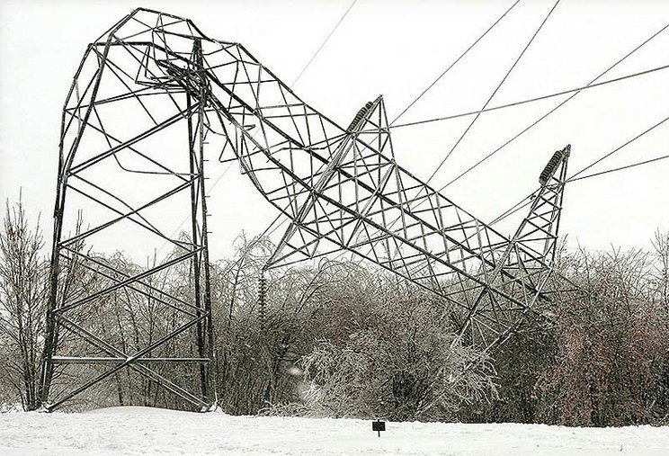
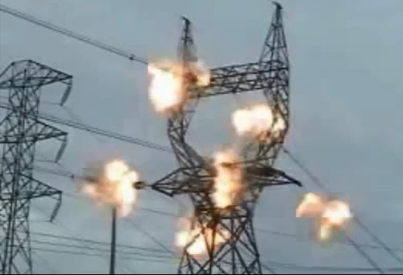
АПВ – НЕУСПЕШНОЕ (когда выключатель отключается снова РЗ) при
УСТОЙЧИВОМ КЗ (не самоустраняемом) – 20-30% от общего числа КЗ
обрывы проводов, тросов, гирлянд, пробой изоляторов ВЛ;
падение опор, поломка траверс опор ВЛ;
внутренние повреждения силового оборудования;
включение напряжения на включенные защемляющие ножи

Slide 5
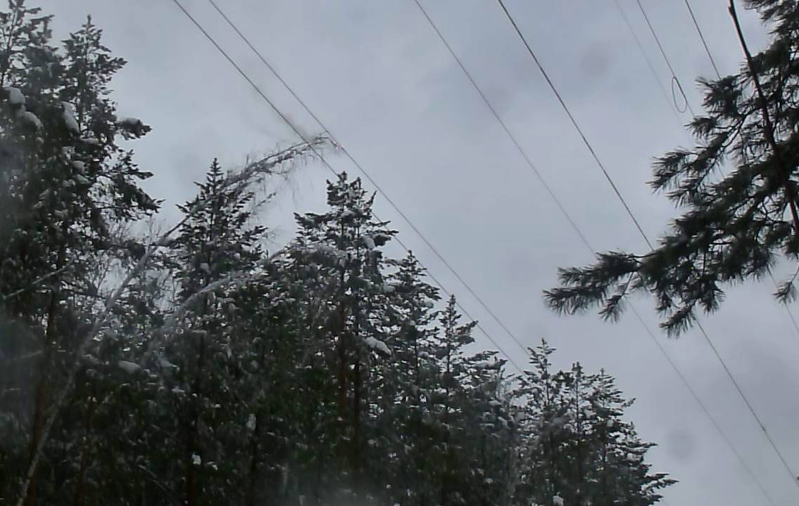
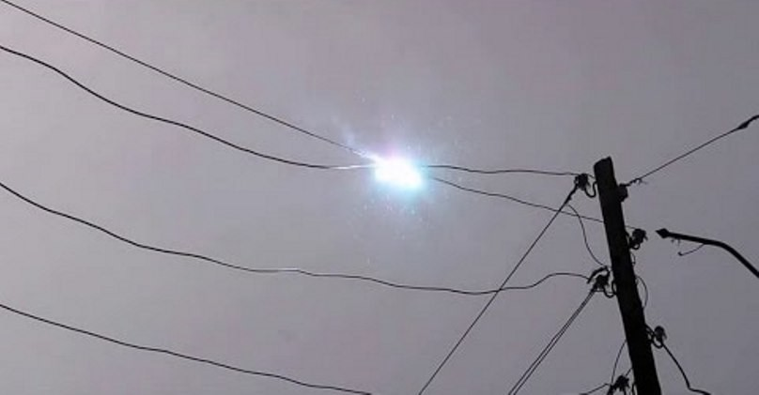
АПВ – УСПЕШНОЕ (когда выключатель не отключается снова РЗ) при
НЕУСТОЙЧИВОМ КЗ (самоустраняемом) – 70-80% от всех КЗ:
КЗ на ВЛ при грозе;
КЗ на ВЛ при схлестывании проводов, при ветре или гололеде;
перекрытие проводов ВЛ движущим транспортом;
перекрытие ВЛ на подрастающую поросль деревьев.

Slide 6
Виды АПВ
По кратности действия: однократные, двукратные, трехкратные (очень редко).
По способу воздействия на привод Q (выключателя): механические, электрические.
По числу фаз: трехфазные (ТАПВ), однофазные (ОАПВ).
ОАПВ только для ответственных линий 500кВ и выше. Выполняются однократными, комбинируются с ТАПВ. АПВ только для поврежденной фазы.

Slide 7
Время срабатывания АПВ
Для ВЛЭП с односторонним питанием:
оптимальное время срабатывания однократного АПВ для одиночных воздушных линий 6-110кВ tАПВ1 ≈ 2-3с;
Время срабатывания второго цикла двукратного АВП tАПВ2 ≈ 15-20с
Для ВЛЭП с двусторонним питанием существуют особенности:
при повреждении линия должна отключаться защитой с обеих сторон, следовательно, устройства АПВ должны устанавливаться с двух концов защищаемой линии и их работа должна быть согласована.
успешное включение линии может сопровождаться большими толчками тока и активной мощности, если напряжения по концам линии окажутся несинхронными.

Slide 8
Контрольные вопросы:
Расшифруйте и дайте определение АПВ.
При каком КЗ АПВ успешное?
При каком КЗ АПВ неуспешное?
Каким бывает АПВ по кратности действия?
Где устанавливается ОАПВ и при каких условиях?
Укажите время срабатывания однократного АПВ для ВЛЭП с односторонним питанием?
Посмотрите видео https://youtu.be/_sxhzNwLpDo

